Slide 1
Функціональне
програмування
Ковалюк Т.В. к.т.н., доцент
tkovalyuk@ukr.net

Slide 2
Лекція 1
Огляд парадигм
та мов програмування

Slide 3
План лекції 1
Парадигма декларативного програмування
Генеалогія та порівняння мов програмування

Slide 4
Декларативне програмування
Декларативне програмування — парадигма програмування відповідно до якої, програма описує результат, який необхідно отримати, замість опису послідовності дій отримання цього результату.
Приклад:
Веб-сторінки HTML — декларативні, оскільки вони описують, що містить сторінка та що має відображатись, наприклад:
заголовок,
шрифт,
текст,
зображення,
але не містить інструкцій, як її слід відображати.

Slide 5
Декларативне програмування
Декларативне програмування - це програмна парадигма, яка виражає логіку обчислення, не описуючи його потік контролю.
Багато мов, що застосовують цей стиль, намагаються мінімізувати або усунути побічні ефекти, описуючи те, чого програма повинна досягти, замість того, щоб описати, як цього досягти.
Декларативне програмування часто розглядає
програми - як теорії формальної логіки,
обчислення - як виводи в тому логічному просторі.

Slide 6
Декларативне програмування
Інше визначення:
Програма «декларативна», якщо її написано винятково
функціональною мовою програмування,
логічною мовою програмування,
або мовою обмежень.
Назва «Декларативна мова» іноді використовується, щоб згрупувати всі ці мови програмування та протиставити їх імперативним мовам програмування.
Декларативні мови називають мовами надвисокого або найвищого рівня, оскільки вони дуже близькі до людської мови і людського мислення.

Slide 7
Стиль подання декларативних програм
Стиль подання програми
Програма є сукупністю тверджень, що описують фрагмент предметної області або ситуацію, що склалася;
Описується результат (його властивості), а не методи його досягнення.
Програмуючи в декларативному стилі, програміст повинен описати, що треба вирішувати.
В основі декларативних мов лежить формалізована людська логіка.
Людина лише описує вирішувану задачу, а пошуком рішення займається імперативна система програмування.

Slide 8
Відмінності імперативних програм від декларативних
Імперативні програми | Декларативні програми
Для отримання результатів явно конкретизують алгоритм | Для отримання результатів явно конкретизують мету
Повільніший темп розробки програм | Значно більша швидкість розробки застосувань
Більший за розміром програмний код | Значно менший розмір початкового коду
Труднощі із обробкою знань | Легкість запису знань на декларативних мовах
Іноді важкість розуміння програми | Зрозуміліші, в порівнянні з імперативними мовами, програми
Наприклад
Алгоритм Дейкстри пошуку мінімального маршруту конкретизує послідовність дій та умов для отримання результату | інструкція вибірки SQL конкретизує властивості даних, які слід отримати від бази даних, але не процес отримання цих даних.
,
,
,
,

Slide 9
Різновиди декларативного програмування
Декларативне програмування
(Declarative programming)
Логічне програмування
(logic programming)
Функціональне програмування
(Functional programming)

Slide 10
Парадигма Функціонального програмування
Функціональне програмування — парадигма програмування, яка розглядає програму як обчислення математичних функцій та уникає стани та змінні дані.
Функціональне програмування наголошує на застосуванні функцій, на відміну від імперативного програмування, яке наголошує на змінах в стані та виконанні послідовностей команд.

Slide 11
Особливості Функціонального програмування
Функціональне програмування є способом створення програм, в яких:
дія - це виклик функції,
спосіб розбиття програми - це створення нового імені функції та завдання для цього імені виразу, що обчислює значення функції,
правило композиції - це оператор суперпозиції функцій.
Жодних комірок пам'яті, операторів присвоєння, циклів, блок схем і передачі управління.

Slide 12
Особливості функціональної парадигми
Функціональна програма є просто виразом, а виконання програми - процесом його обчислення.
Вираз відповідає математичній функції.
Функціональні мови підтримують створення таких виразів за рахунок того, що дозволяють використовувати потужні функціональні конструкції.
Функції можуть розглядатися так само, як і простіші об'єкти, такі як цілі числа:
Функції можуть передаватися в інші функції як аргументи і повертатися як результати.
Функції можуть застосовуватися в обчисленнях.
Замість послідовного виконання операторів і використання циклів, функціональні мови програмування пропонують рекурсивні функції, тобто функції, визначені в термінах самих себе.
Програма на функціональній мові складається з множини певних функцій та виразів

Slide 13
Особливості функціональної парадигми
9. Математичною моделлю функціональних мов є лямбда-числення.
10. Функціональне рішення є фактично формулюванням самої задачі, а не рецептом її рішення, тобто функціональна програма є специфікацією того, що потрібно зробити, а не послідовністю інструкцій, що описують, як це зробити.
Функціональне програмування не має поняття змінних та оператора присвоєння.
Відсутність змінних та оператора присвоєння є причиною неможливості циклів. Замість циклів використовується рекурсія.
Через відсутність змінних та оператора присвоєння відсутнє поняття стану функції.
Значення функції залежить тільки від її параметрів, та не залежить від попередніх обчислень .
Функція може розглядатися як структура даних, яка може бути аргументом іншої функції, і яка може повертатися як результат обчислення функції.

Slide 14
Стиль функціонального програмування
Визначення : Equations
sum(0) = 0
sum(n) = n + sum(n-1)
Обчислення : Substituition and Replacement
sum(2)
= 2 + sum (2-1)
= …
= 3

Slide 15
Приклад функціонального програмування
Функціїя обчислення факторіалу.
Імперативна програма на мові C через цикл:
int fact(int n)
{ int x = 1;
while (n > 0)
{ x *= n; n --; }
return x;
}
Функціональна програма на мові ML через рекурсивну функцію:
let rec fact n = if n = 0 then 1
else n * fact(n - 1);

Slide 16
Функціональне програмування
Формалізація узагальнених рішень на підставі
вибраних базових конструкцій:
1. Базові конструкції визначаються як строгі функції .
2. Логіка рішення задачі зводиться до набору кроків з розширення множини функцій і підвищенню їх потенціалу використанням відображень
3. При необхідності виконуються формальні перетворення програм, (наприклад, компіляція) для забезпечення покращання експлуатаційних характеристик, що пов’язані з процесами виконання програм.

Slide 17
Мови Функціонального програмування
До відомих функціональних мов програмування, які використовуються в промисловості та комерційному програмуванні належить:
Erlang (паралельні програми),
Lisp
HASKELL
ML
Scheme
R (статистика),
Mathematica (символьні обчислення),
J та K (фінансовий аналіз),
XSLT (спеціалізована мова програмування)
APL,
Істотний вплив на функціональне програмування здійснило лямбда-числення

Slide 18
Галузі застосування декларативних мов програмування
Системи штучного інтелекту
Автоматичний доказ теорем
Експертні системи та оболонки експертних систем
Системи підтримки прийняття рішень
Системи обробки природної мови
Планування дій роботів
Автоматичне переведення, обробка текстів природної мови,
САПР,
Data-mining системи,
Автоматичне управління,
Бази знань,
Символьні обчислення тощо

Slide 19
Переваги функціональних мов програмування
Програма є безліччю обчислюваних функцій
Відсутня операція присвоєння
Порядок виконання програми (обчислень) несуттєвий
Швидкодія збільшена (в порівнянні з аналогічними імперативними обчисленнями)
Компактність коду (особливо для списків і варіантних типів)
Суперпозиції/склеювання функцій: з простих - складні, редукція
Суперпозиція моделей: склеювання програм, ледачі обчислення
Чисельне диференціювання/інтеграція (в т.ч. модульне)
Алгоритми штучного інтелекту (евристичний пошук і т.п.)
Розпаралелювання обчислень (Haskell)
Інтерактивне налагодження, Unit -тестування
Зіставлення із зразком

Slide 20
2. Генеалогія та порівняння мов програмування
http://s50.radikal.ru/i129/1108/58/a56074590d34.jpg

Slide 21
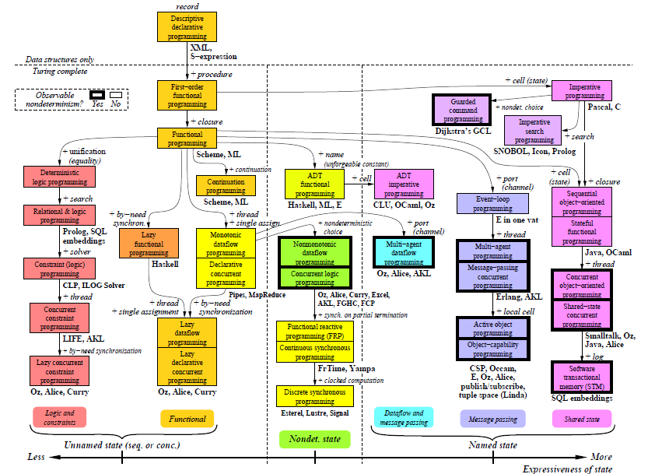
Генеалогія та порівняння мов програмування

Slide 22
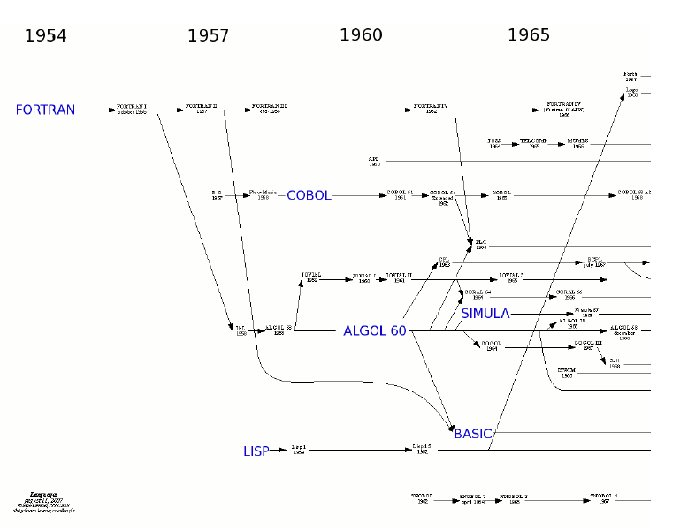
Генеалогія та порівняння мов програмування

Slide 23
Генеалогія та порівняння мов програмування

Slide 24
Генеалогія та порівняння мов програмування

Slide 25
Генеалогія та порівняння мов програмування

Slide 26
Генеалогія та порівняння мов програмування

Slide 27
Основні принципи функціонального програмування
1. Усі функції - чисті
Усі функції є чистими, якщо вони задовольняють двом правилам:
1. Функція, що викликається від одних і тих самих аргументів, завжди повертає однакове значення.
2. Під час виконання функції не виникають побічні ефекти.
Перше правило:
Якщо, наприклад, викликається функція sum(2, 3), то очікується, що результат завжди буде дорівнює 5. Як тільки викликається функція rand (), або звертаєтеся до змінної, що не визначена в функції, чистота функції порушується, а це в функціональному програмуванні неприпустимо.
Друге правило:
Побічний ефект - це зміна чогось відмінного від функції, яка виконується в поточний момент. Зміна змінної поза функцією, виведення в консоль, виклик винятку, читання даних з файлу - все це приклади побічних ефектів, які позбавляють функцію чистоти. Якщо виклик функції не змінить нічого "зовні", то можна використовувати цю функцію в будь-якому сценарії. Це відкриває дорогу конкурентному програмування і багатопотоковим додатків.

Slide 28
Основні принципи функціонального програмування
1. Усі функції - чисті
var z = 10;
function add(x, y) {
return x + y;
}
При одних й тих самих значеннях x, y функція повертатиме однаковий результат.
const x = 10;
const z = 10;
add (x, z); // поверне 20
При одних й тих самих значеннях x, y функція повертатиме однаковий результат.
var z = 10;
function add(x, z) {
return x + z;
}
z доступна для зміни значення, значень функція add() не є чистою, бо може видати непередбачений результат.

Slide 29
Основні принципи функціонального програмування
2. Усі функції є першого класу і вищого порядку (композиція функцій)
Для того, щоб функція була першокласною, у неї має бути можливість бути оголошеної у вигляді змінної. Це дозволяє управляти функцією як звичайним типом даних і в той же час виконувати її.
Функції вищого порядку визначаються як функції, які використовують іншу функцію як аргумент або повертають функцію.
function addOne(x) {
return x + 1;
}
function timesTwo(x) {
return x * 2;
}
console.log(addOne(timesTwo(3))); // выведет 7 console.log(timesTwo(addOne(3))); // выведет 8

Slide 30
Основні принципи функціонального програмування
3. Змінні не змінюються
У функціональному програмуванні не можна змінити змінну після її ініціалізації.
Можна створювати нові, але не можна змінювати існуючі - і завдяки цьому можна бути впевненим, що жодна змінна не зміниться.

Slide 31
Основні принципи функціонального програмування
Запобігання побочним ефектам
Неприпустимі цикли через зміну параметрів циклів. Щоб запобігти побічним ефектам для створення циклів використовується рекурсія
Нефункціональний код
Функціональний код
var acc = 0;
for (var i = 1; i <= 10; ++i) {
acc += i;
}
console.log(acc); // выведет 55
function sumRange(start, end, acc) {
if (start > end) {
return acc;
}
else {
return sumRange(start + 1, end, acc + start);
}
}
console.log(sumRange(1, 10, 0)); // выведет 55

Slide 32
Основні принципи функціонального програмування
4. Відносна прозорість функцій
Якщо можна замінити виклик функції на значення, що повертпється, і стан при цьому не зміниться, то функція є відносно прозорою.
приклад:
Приклад прозорої функції:
Приклад непрозорої функції:
public int addNumbers(){
return 3 + 5;
}
addNumbers() ; // 8
public void printText(){
System.out.println("Hello World");
}
printText();
Очевидно, що будь-який виклик цієї функції можна замінити на 8 - значить, функція відносно прозора.
Ця функція нічого не повертає, але друкує текст, і при заміні виклику функції на функцію без параментів стан консолі буде іншим.

Slide 33
Основні принципи функціонального програмування
5. Функціональне програмування засноване на лямбда-численні
Функціональне програмування спирається на математичну систему, що називається лямбда-численням:
1. В лямбда-численні всі функції можуть бути анонімними, оскільки єдина значуща частина заголовка функції - це список аргументів.
2. Під час виклику всі функції проходять процес каррінгу.
Каррінг це спосіб конструювання функцій, що дозволяє часткове застосування аргументів функції. Це означає, що можна передати всі аргументи, очікувані функцією і отримати результат, або передати частину цих аргументів і отримати назад функцію, яка очікує інші аргументи.
Цей процес рекурсивний і триває до тих пір, поки не будуть застосовані всі аргументи, повертаючи фінальний результат.

Slide 34
Сім’я LISP
Cім’я Lisp включає такі діалекти:
Clojure,
Common Lisp,
Dylan,
Erlang
Emacs Lisp,
Little b,
Logo,
Scheme,
Racket (також відомий як PLT Scheme),
Tea
….
Таблица сравнения основных реализаций
https://ru.wikipedia.org/wiki/Common_Lisp
Функціональні мови програмування
https://uk.wikipedia.org/wiki/%D0%9A%D0%B0%D1%82%D0%B5%D0%B3%D0%BE%D1%80%D1%96%D1%8F:%D0%A4%D1%83%D0%BD%D0%BA%D1%86%D1%96%D0%BE%D0%BD%D0%B0%D0%BB%D1%8C%D0%BD%D1%96_%D0%BC%D0%BE%D0%B2%D0%B8_%D0%BF%D1%80%D0%BE%D0%B3%D1%80%D0%B0%D0%BC%D1%83%D0%B2%D0%B0%D0%BD%D0%BD%D1%8F

Slide 35
Середовища (IDE) функціонального програмування
IDE | Мови ФП | Сайт
GNU Common Lisp (GCL) | Common Lisp | http://www.tucows.com/preview/7932/GCL https://www.cs.utexas.edu/users/novak/gclwin.html
Haskell Platform for Windows 8.6.5. | Haskell | https://www.haskell.org/platform/windows.html
Glasgow Haskell Compiler | Haskell | https://www.haskell.org/ghc/
Haskell Stack | Haskell | https://tech.fpcomplete.com/haskell/get-started/windows
Erlang/OTP 22.0 | Erlang | https://www.erlang.org/downloads
Compile lisp online | Lisp | https://rextester.com/l/common_lisp_online_compiler
HomeLisp Portable | Lisp | http://homelisp.ru/
LispWorks Personal Edition 6.0.1 | Lisp | https://www.softportal.com/get-19673-lispworks-personal-edition.html

Slide 36
Середовища (IDE) функціонального програмування
IDE | Мови ФП | Сайт
Online Scheme compiler | Scheme | https://repl.it/languages/scheme
LispIDE | Corman Common Lisp, Steel Bank Common Lisp, CLISP, Gnu Common Lisp, Gambit Scheme, Bigloo Scheme, SCM Scheme, Arc, newLISP, OpenLisp, Clozure Common Lisp, PicoLisp, Clojure, Armed Bear Common Lisp | https://www.daansystems.com/lispide/
Dr.Racket | Racket Scheme | https://download.racket-lang.org/ https://racket-lang.org/ (R6RS standard)

Slide 37
Література з декларативного програмування
Джон Хьюз. Сильные стороны функционального программирования.
[ http://pv.bstu.ru/flp/whyfp.rar ]
2. В. Ахмечет. Функциональное программирование для всех
[http://pv.bstu.ru/flp/FPftrou.rar ]
3. Н.Н. Непейвода. Стили и методы программирования.
[ http://pv.bstu.ru/flp/Intuit_Styles.rar ]
4. Л.В. Городняя. Основы функционального программирования.
[ http://pv.bstu.ru/flp/Intuit_fp.rar ]

Slide 38

Дякую за увагу Ковалюк Т.В. tkovalyuk@ukr.net

